Slide 1
PARTICIPATIE OP SCHOOL
Hoe zorg jij ervoor dat je inspraak hebt op school, en hoe doen we dat via de LAKS-monitor?
Notes:
In deze les is de LAKS-monitor af te nemen. De les gaat kort in op het begrip participatie om uit te leggen waarom LAKS de LAKS-monitor ontworpen heeft en wat LAKS hiermee kan doen.
BELANGRIJK: zorg dat u de inlogcode van uw klas klaar heeft liggen, zodat uw klas de monitor makkelijk kan invullen!

Slide 2
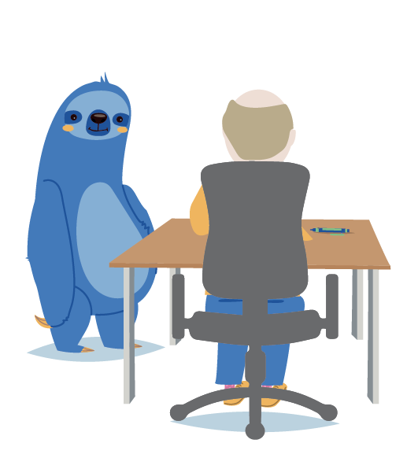
ZELF BEPALEN?
Leerlingen moeten mee kunnen beslissen over de straffen die leerlingen krijgen op school
Notes:
Een stelling om leerlingen aan het denken te zetten over hun eigen rol op school.
Verschillende werkvormen:
leerlingen direct laten reageren
leerlingen eerst zelf laten nadenken en dan om de beurt leerlingen aanwijzen die reageren op de stelling en en elkaar
een denkbeeldige lijn van ‘helemaal mee eens’ tot ‘helemaal mee oneens’ en daar leerlingen een positie op innemen en dat dan laten toelichten
de klas in hoeken verdelen met een hoek ‘voor’ en een hoek ‘tegen’ en leerlingen naar één van de hoeken laten gaan
de klas in tweeën delen en ‘voor’ of ‘tegen’ toedelen en dan met elkaar laten debatteren.

Slide 3
LAKS-monitor
LAKS onderzoekt sinds 2010 wat leerlingen van hun school vinden
Waar zijn leerlingen tevreden over en wat kan er beter?
Notes:
Hier kan de LAKS-monitor geïntroduceerd worden. De LAKS-monitor meet de tevredenheid van scholieren.
Wat kan er op jullie school beter?

Slide 4
HOE GAAT HET OP SCHOOL?
Welke resultaten vallen je op?
Zouden de resultaten op jullie school overeenkomen met de landelijke resultaten?
Welke verschillen zou je zien?
Notes:
In deze dia (filmpje) worden de resultaten van de LAKS-monitor 2020 besproken.
Vraag aan de leerlingen of ze denken dat de landelijke resultaten overeenkomen met wat hun medeleerlingen zouden vinden.
Welke resultaten vallen er op (dachten ze dat dit percentage hoger of lager zou zijn?

Slide 5
PARTICIPATIE
Participatie = meedoen, meepraten of meebepalen
Bedenk met je buurman/ buurvrouw hoe je meepraat…
Thuis
Bij je sportclub /-team
Op school
In de samenleving
Notes:
Om de LAKS-monitor beter te duiden, leggen we het begrip participatie uit.
Ga met de klas in gesprek over waar en hoe zij nu al participeren.

Slide 6
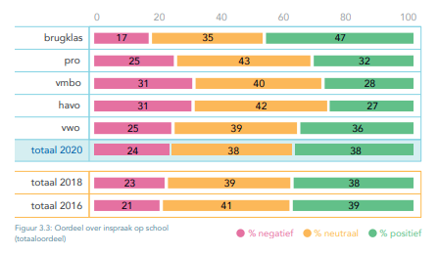
PARTICIPATIE op school
Leerlingenraad
Hebben jullie op school een leerlingenraad?
Wat doet een leerlingenraad?
Uit de vorige LAKS-monitor bleek dat de meeste leerlingen weten dat er een leerlingenraad is (73%)
Een derde van de leerlingen is positief over de mogelijkheden om mee te praten.
Notes:
Hoe kunnen leerlingen op jullie school participeren? Is er een leerlingenraad en wat doet de leerlingenraad dan?
Doelen van een leerlingenraad kunnen zijn:
• Inspraak namens de scholieren • Problemen op school bespreekbaar maken • Het onderwijs verbeteren • Creatieve ideeën delen met de school • Het verbeteren van de veilige sfeer op school • Het contact tussen schoolleiding, docenten en leerlingen versterken • Leuke dingen organiseren
Voor meer informatie wat de leerlingenraad kan doen kijk ook eens naar het leerlingenraadhandboek!
https://www.laks.nl/wp-content/uploads/2018/11/leerlingenraadhandboek.pdf

Slide 7
LAKS en het onderwijs
Wat doet het LAKS naast de Eindexamenklachtenlijn?
Dit schooljaar focust het LAKS zich onder andere op:
Gelijke kansen voor elke scholier
Door bijvoorbeeld het verbeteren van taal- en rekenvaardigheden
Onderwijs gericht op eigen ontwikkeling
In plaats van toetsen voor een cijfer, ook op andere manieren voortgang meten.
Notes:
Waar focust het LAKS zich onder andere op?

Slide 8
Hoe doet LAKS dit?
Door aan te schuiven bij de politiek
In de media
En op scholen langs te komen
Zo heeft het LAKS vorig jaar bijvoorbeeld meegedacht over het versoepelen van de exameneisen.
Notes:
Wat doet het LAKS nog meer?

Slide 9
Vul nu de LAKS-monitor in!
Ga naar www.laks-monitor.nl
Klik op de gele knop ‘’LAKS-monitor invullen”
Log in met de inlogcode van jouw klas
Notes:
Neem voor meer informatie over de afname van de LAKS-monitor eerst de docentenhandleiding door.
De contactpersoon voor de LAKS-monitor heeft per klas een inlogcode, zorg dat je die van tevoren klaar hebt staan.

Slide 10
Kijk ook eens op de resultatenpagina!
Hier kunnen jullie na de afname de resultaten van jullie school terugvinden.
Heeft jullie school twee jaar geleden al meegedaan? zoek je school dan eens op op deze site!
https://resultaten.laks-monitor.nl/
Notes:
Wat doet het LAKS nog meer?

Slide 11
Bedankt!

